Slide 1
API độ cao ngẫu nhiên với FastAPI
Nguyễn Phi Vũ

Slide 2

Xây dựng
Từ thư mục dự án của bạn, khởi động ứng dụng của bạn bằng cách chạy
Đầu tiên tạo một tập tin env
Sau đó

Slide 3

Cách sử dụng
Sau khi Xây dựng, bạn có thể tiếp cận các tài liệu vênh vang từ URL bên dưới:

Slide 4
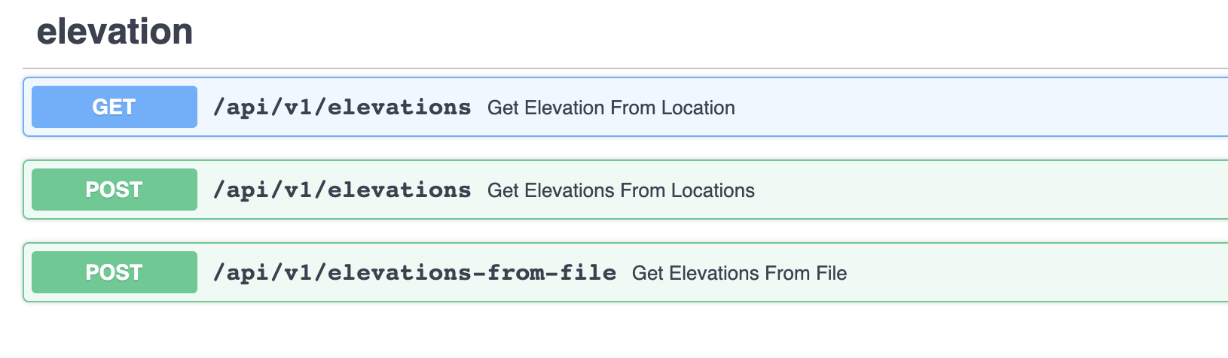
BƯỚC: 1

Slide 5
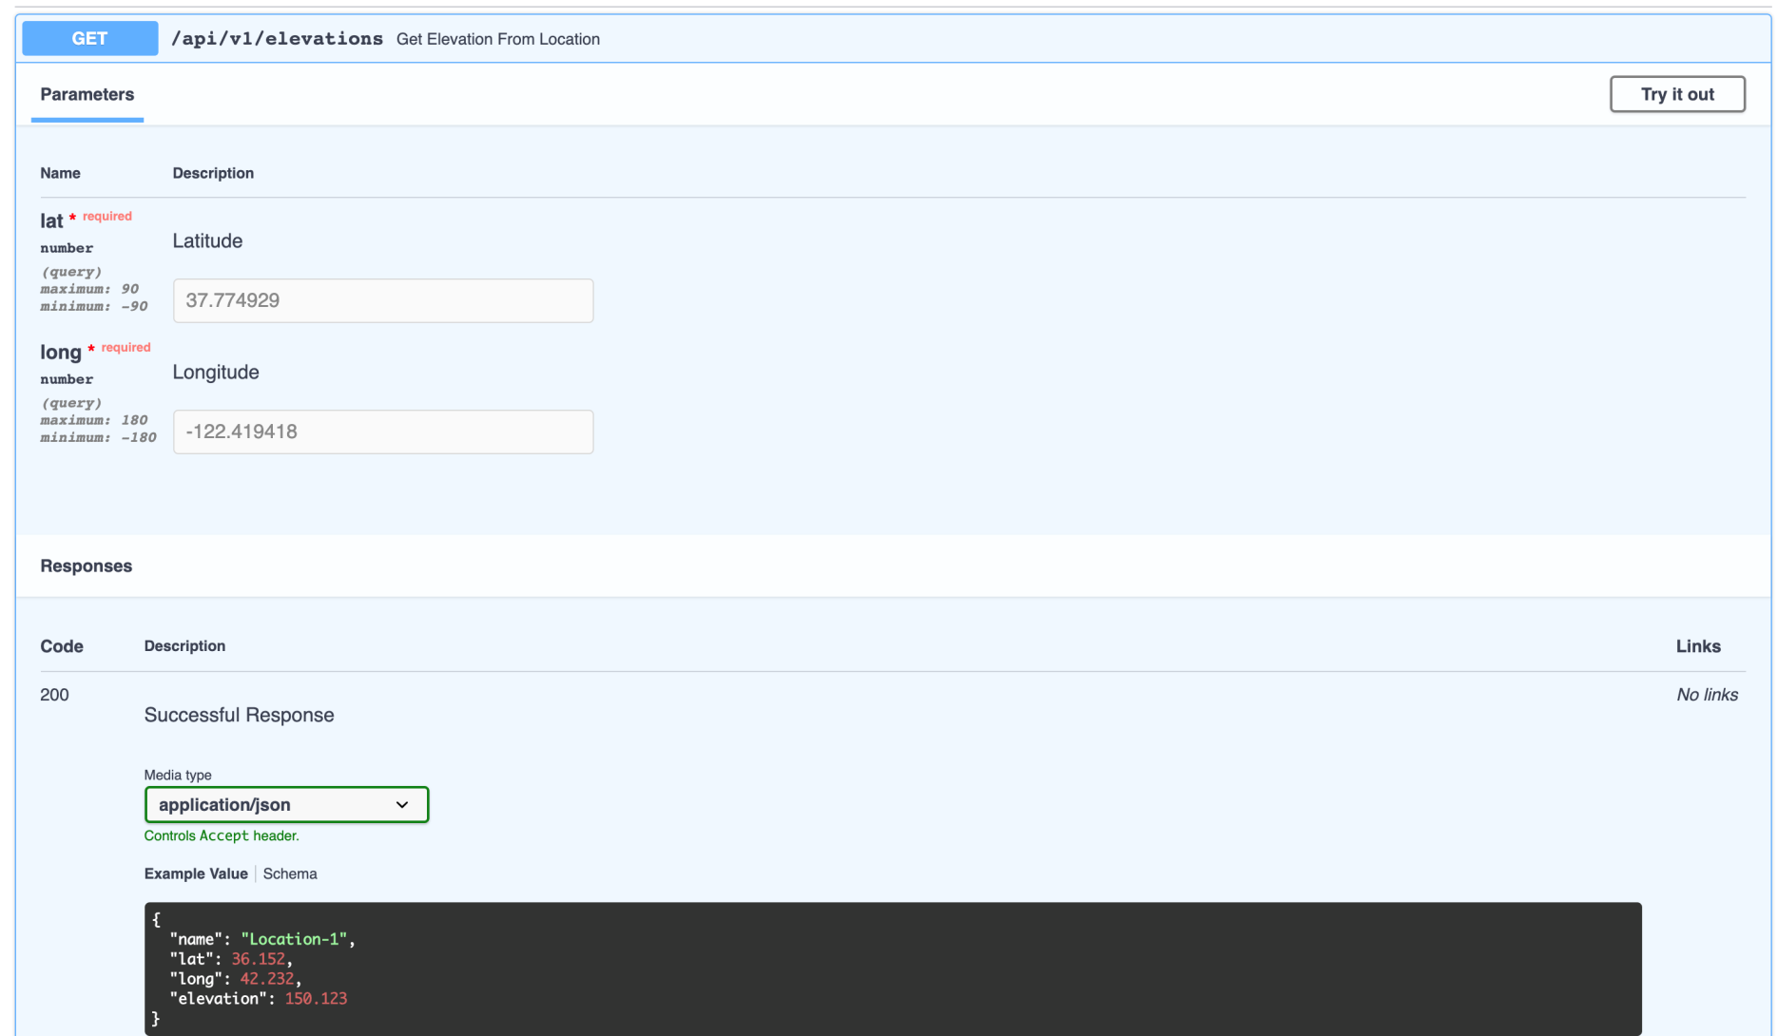
BƯỚC: 2

Slide 6
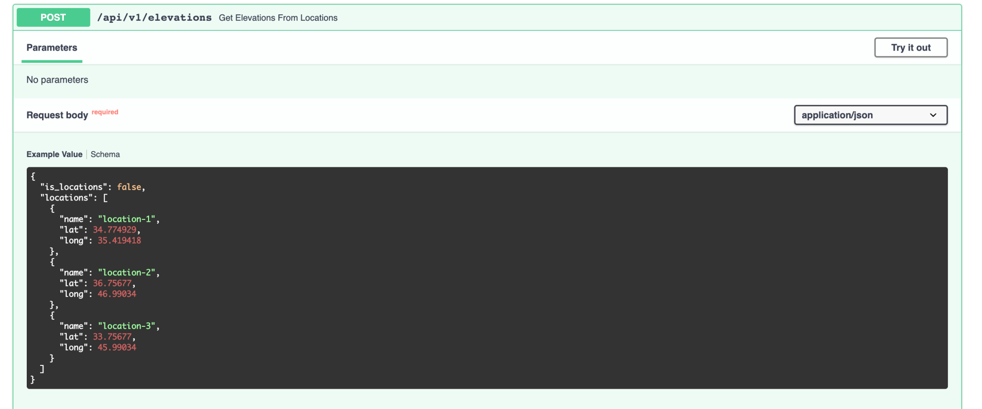
BƯỚC: 3

Slide 7
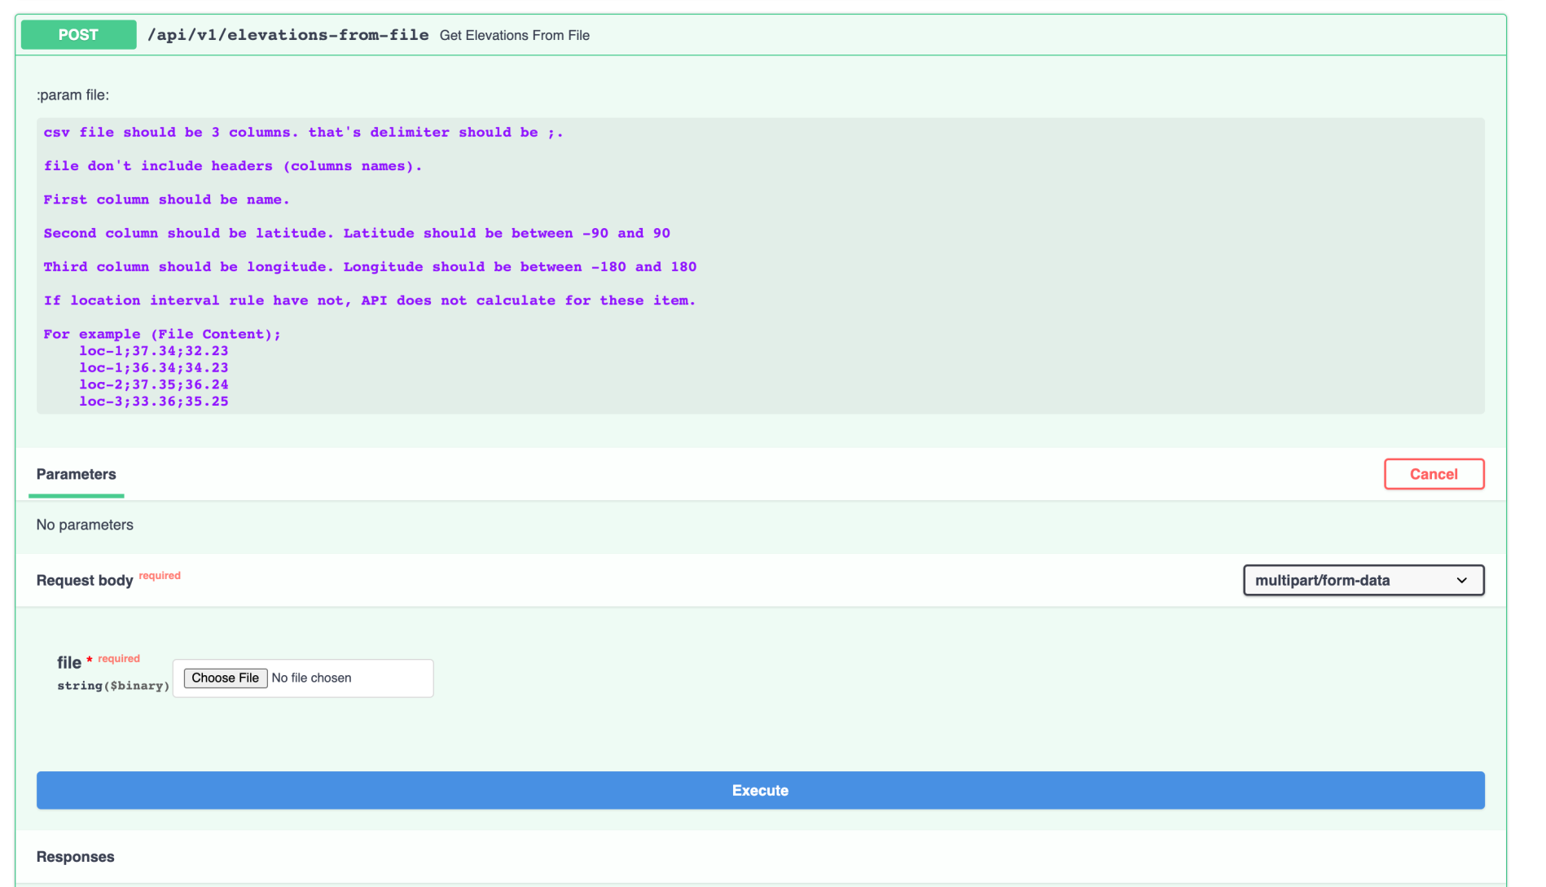
BƯỚC: 4

